Slide 1


Introducción a la Ciencia de Datos
Maestría en Ciencias de la Computación
Dr. Irvin Hussein López Nava

Slide 2
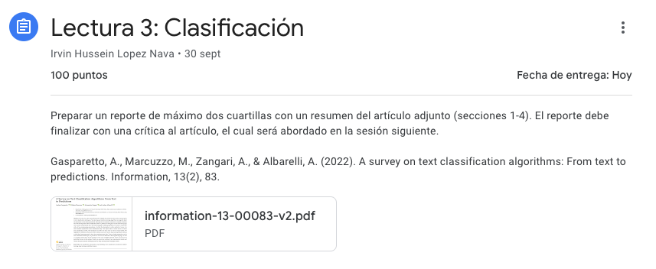

Slide 3


04
Clasificación

Slide 4
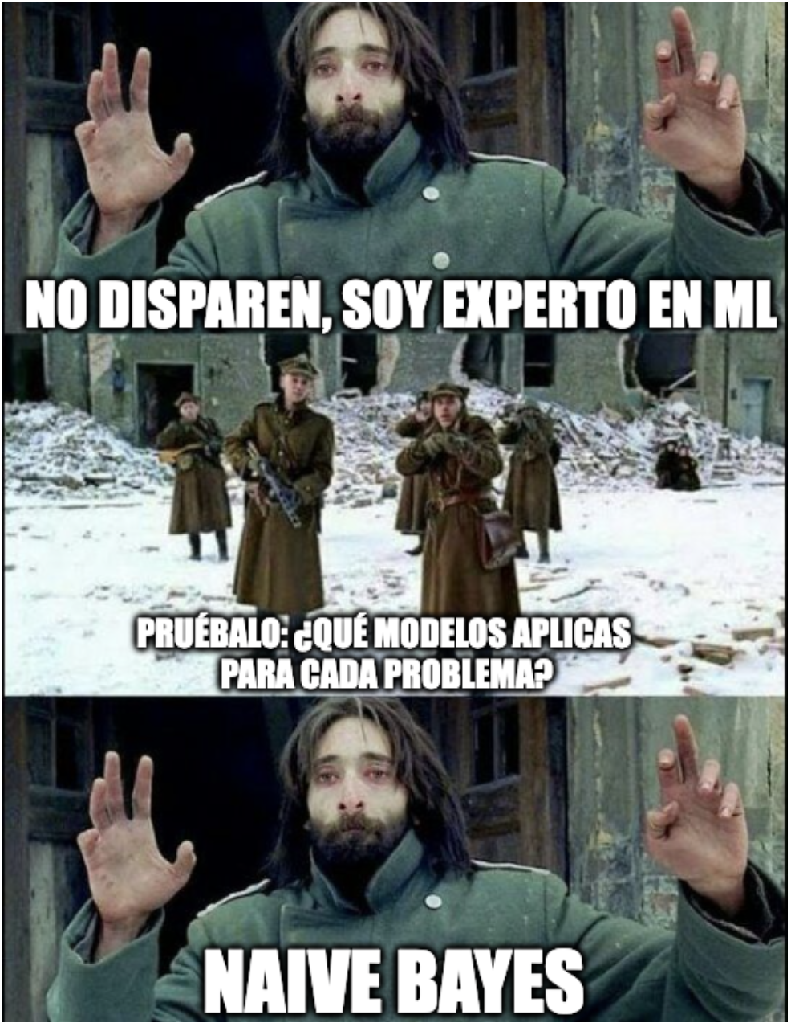

Slide 5
4.3 Bayesian learning

Slide 6

¿Qué es el
Aprendizaje
Bayesiano?

Slide 7
Definiciones
ChatGPT
Wikipedia
Gemini
Es un enfoque estadístico y de aprendizaje automático que se basa en el teorema de Bayes para actualizar y refinar las creencias o estimaciones a medida que se obtiene nueva evidencia. Se llama "bayesiano" en honor al estadístico británico Thomas Bayes.
Es un método de inferencia estadística en el que se utiliza el teorema de Bayes para actualizar la probabilidad de una hipótesis a medida que hay más evidencia o información disponible.
Es un enfoque de aprendizaje automático que utiliza la teoría de la probabilidad bayesiana para aprender de los datos. La teoría bayesiana ofrece un marco para calcular la probabilidad de una hipótesis dada la evidencia.
https://chat.openai.com/
https://en.wikipedia.org/wiki/Bayesian_inference
https://gemini.google.com/

Slide 8
Dos razones para usar aprendizaje Bayesiano
Proporciona algoritmos de aprendizaje prácticos:
Aprendizaje Naive Bayes.
Aprendizaje de Redes Bayesianas.
Combina conocimientos previos (probabilidades previas) con datos observados.
Requiere probabilidades previas.
Proporciona un marco conceptual útil:
Proporciona un "gold standard" para evaluar otros algoritmos de aprendizaje.
Información adicional sobre Occam’s razor.

Slide 9
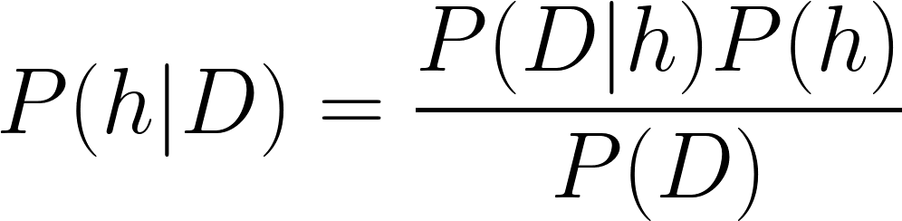
Teorema de Bayes
P(h) = probabilidad previa de la hipótesis h.
P(D) = probabilidad previa de los datos de entrenamiento D.
P(h|D) = probabilidad de h dado D.
P(D|h) = probabilidad de D dado h.

Slide 10
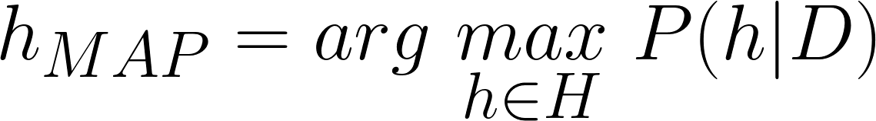
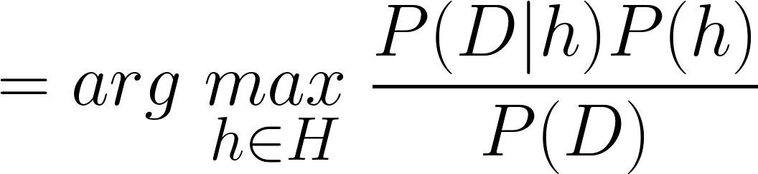
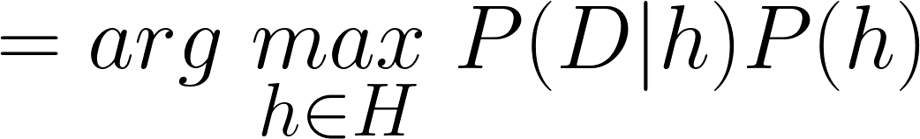
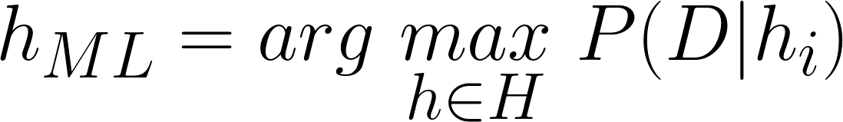
Eligiendo las hipótesis
Generalmente se prefiere la hipótesis más probable dados los datos de entrenamiento, hipótesis máxima a posteriori ^{h}MAP:
Si se asume que P(h_{i}) = P(h_{j}), entonces se puede simplificar aún más y elegir la hipótesis de máxima verosimilitud (^{h}ML):

Slide 11
Ejemplo
¿El paciente tiene cáncer o no?
Un paciente se hace una prueba de laboratorio y el resultado es positivo. La prueba arroja un resultado positivo correcto sólo en el 98% de los casos en los que la enfermedad está realmente presente, y un resultado negativo correcto en sólo el 97% de los casos en los que la enfermedad no está presente. Además, el 0.008 de toda la población padece este cáncer.
P(cáncer) = P(¬cáncer) =
P(+ | cáncer) = P(- | cáncer) =
P(+ | ¬cáncer) = P(- | ¬cáncer) =

Slide 12
Ejemplo
¿El paciente tiene cáncer o no?
Un paciente se hace una prueba de laboratorio y el resultado es positivo. La prueba arroja un resultado positivo correcto sólo en el 98% de los casos en los que la enfermedad está realmente presente, y un resultado negativo correcto en sólo el 97% de los casos en los que la enfermedad no está presente. Además, el 0.008 de toda la población padece este cáncer.
P(cáncer) = 0.008 P(¬cáncer) = 0.992
P(+ | cáncer) = 0.98 P(- | cáncer) = 0.02
P(+ | ¬cáncer) = 0.03 P(- | ¬cáncer) = 0.97

Slide 13
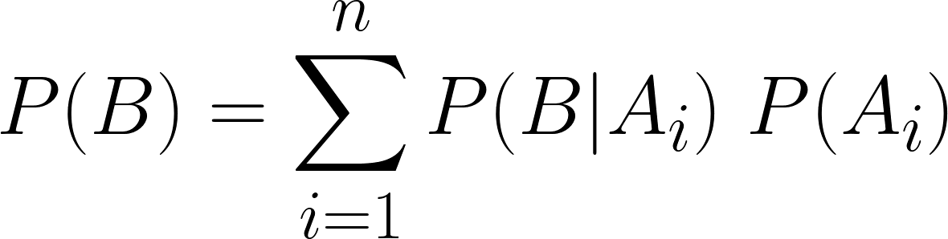
Fórmulas básicas
Regla del producto: probabilidad de una conjunción de dos eventos A y B:
Regla de la suma: probabilidad de una disyunción de dos eventos A y B:
Teorema de probabilidad total: si los eventos A₁, ..., A_{n} son mutuamente excluyentes con la suma P(A_{i}) = 1, entonces

Slide 14
Teorema de la probabilidad total
A₁
A₅
A
B
A₂
A₃
A₄

Slide 15
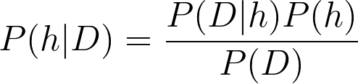
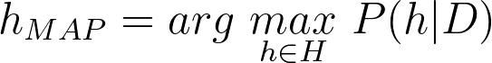
Hipótesis MAP a fuerza bruta
Para cada hipótesis h en H, calcular la probabilidad posterior.
Generar la hipótesis h_{MAP} con la probabilidad posterior más alta.

Slide 16
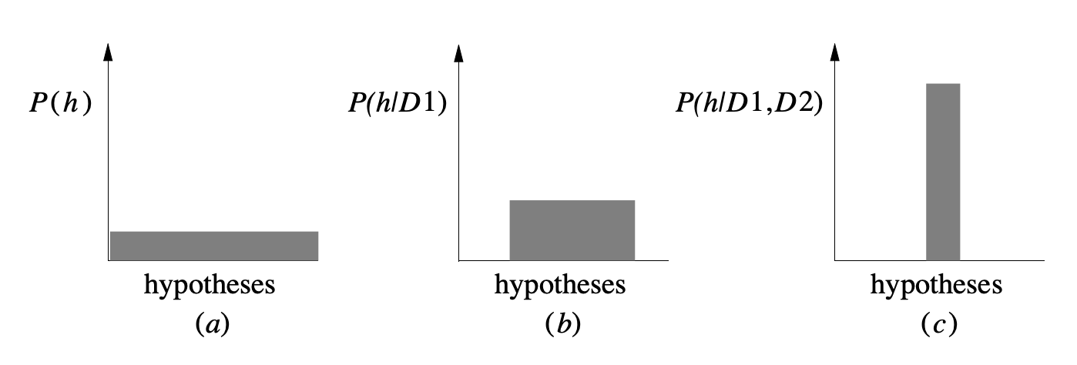
Evolución de las probabilidades posteriores

Slide 17
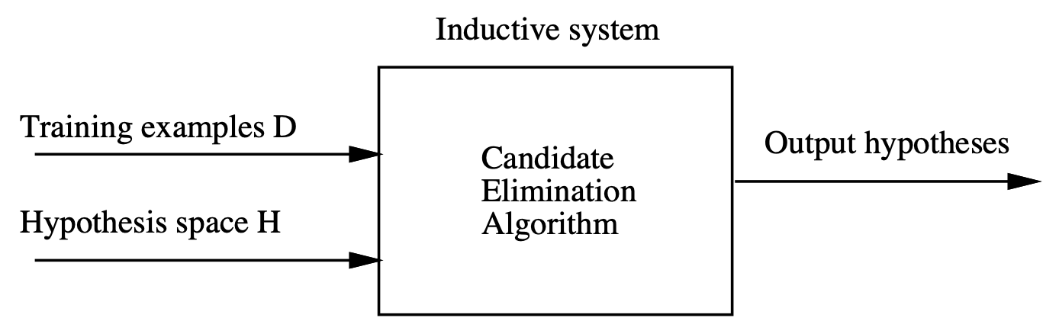
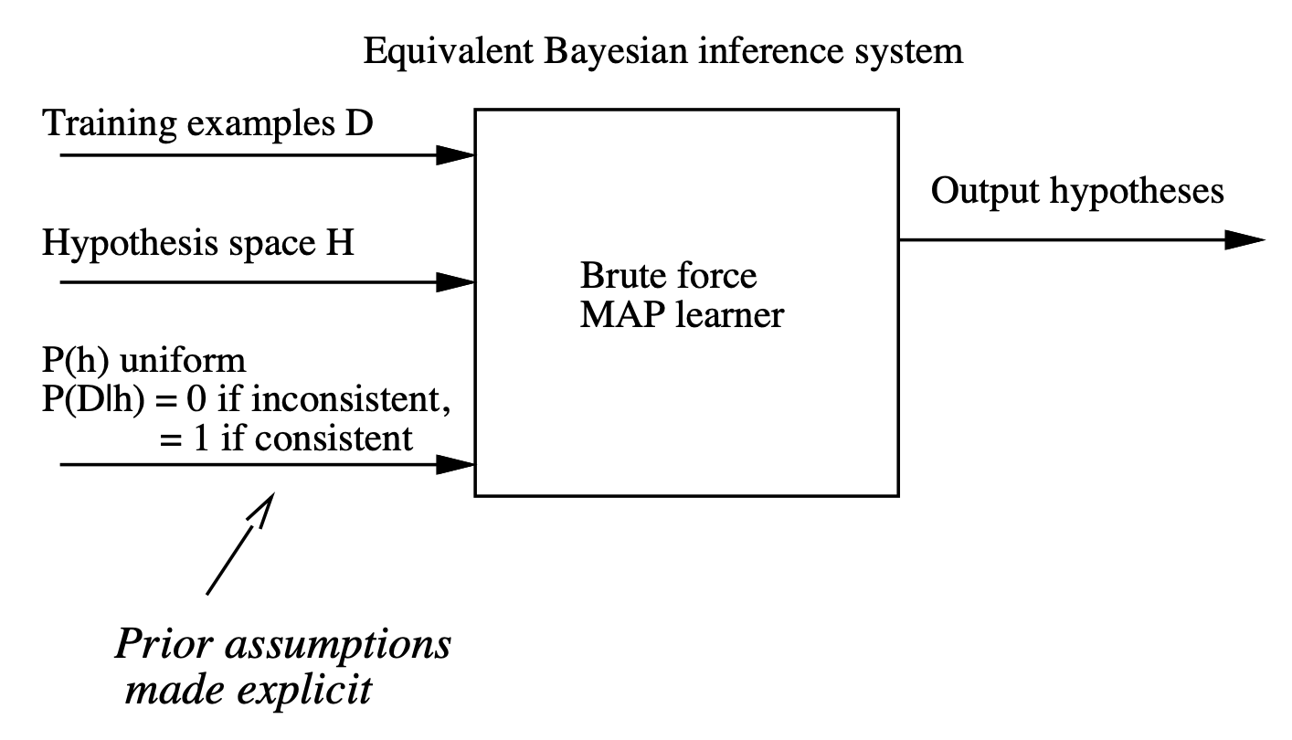
Algoritmos de aprendizaje vs MAP learners

Slide 18
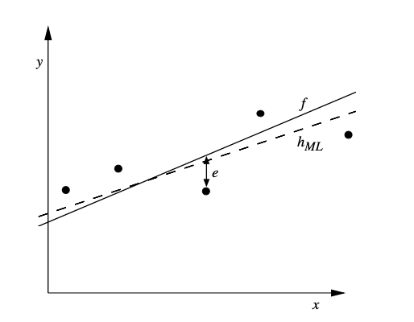
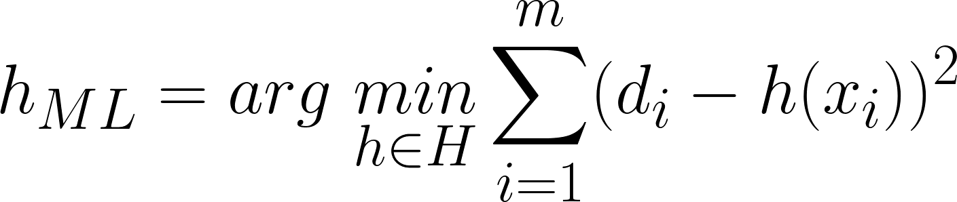
Aprender una función con valor real
Considere cualquier función objetivo 𝒇 de valor real.
Ejemplos de entrenamiento {x_{i}, d_{i}}, donde d_{i} es un
valor de entrenamiento ruidoso
d_{i} = 𝒇(x_{i}) + e_{i}
e_{i} es una variable aleatoria (ruido) extraída independientemente para cada x_{i} según alguna distribución gaussiana con media = 0.
Entonces la hipótesis de máxima verosimilitud ^{h}ML es la que minimiza la suma de errores al cuadrado:

Slide 19
Clasificación más probable de nuevas instancias
Hasta ahora se ha buscado la hipótesis más probable dados los datos D (^{h}MAP).
Dada la nueva instancia x, ¿cuál es su clasificación más probable?
¡^{h}MAP(x) no es la clasificación más probable!
Considerar:
Tres posibles hipótesis: P(h₁ | D) = 0.4, P(h₂ | D) = 0.3, P(h₃ | D) = 0.3
Dada la nueva instancia x, h₁(x) = +, h₂(x) = −, h₃(x) = −
¿Cuál es la clasificación más probable de x?

Slide 20
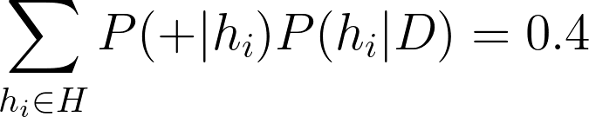
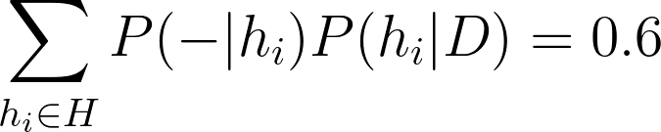
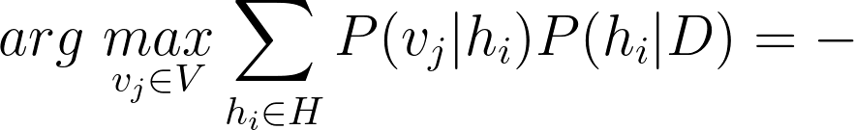
Clasificador óptimo de Bayes
Ejemplo:
por lo tanto
y

Slide 21
Clasificador Naive Bayes
Junto con los árboles de decisión, las redes neuronales y los k-vecinos más cercanos, es uno de los métodos de aprendizaje más prácticos.
Cuándo usar:
Conjunto de entrenamiento moderado o grande.
Los atributos que describen las instancias son condicionalmente independientes dada una clasificación.
Algunas aplicaciones exitosas:
Diagnóstico médico.
Clasificación de documentos de texto.

Slide 22
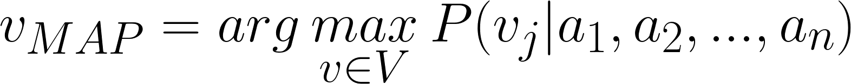
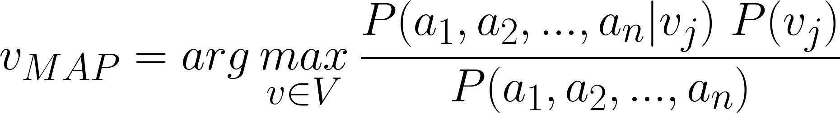
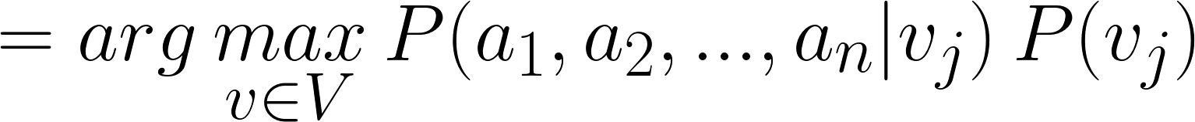
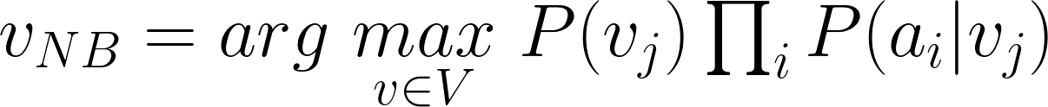
Formulación
Suponga funciones objetivo 𝒇 : X → V, donde cada instancia x se describe mediante los atributos {a₁, a₂, …, a_{n}}. El valor más probable de 𝒇(x) es:
Suposición ingenua de Bayes:
lo que da un clasificador Naive Bayes:

Slide 23
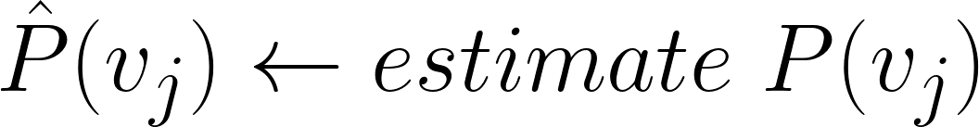
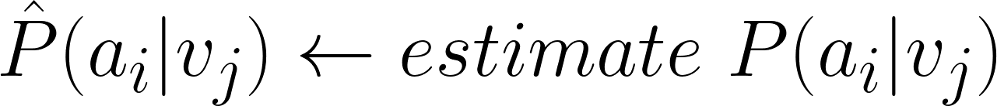
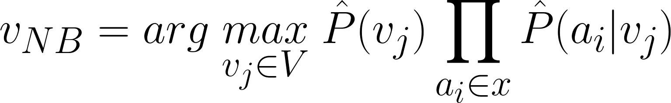
Algoritmo Naive Bayes
Naive_Bayes_Learn(examples)
For each target value v_{j}
For each attribute value a_{i} of each attribute a
Classify_New_Instance(x)

Slide 24
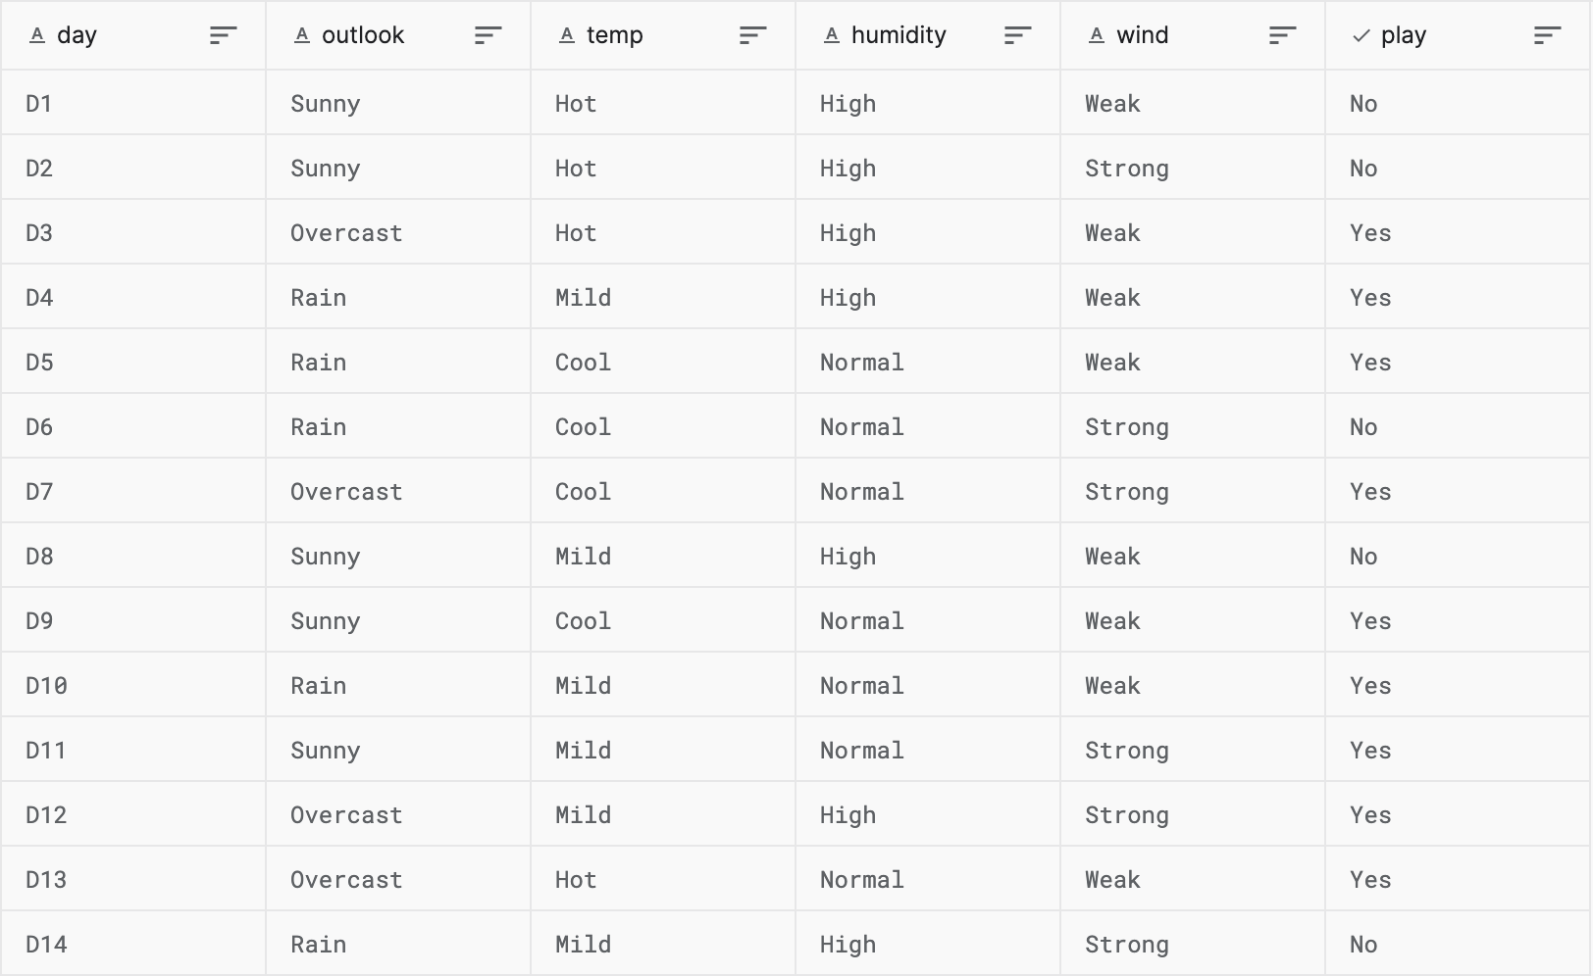
Nuestro ejemplo

Slide 25
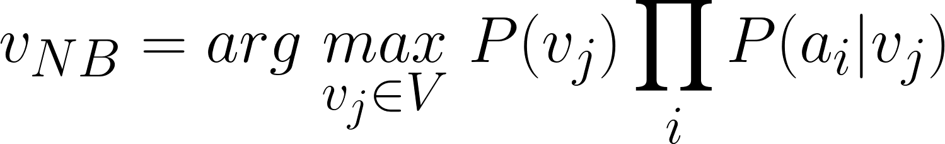
Nuestro ejemplo con Naive Bayes
Considere una nueva instancia:
{outlook = sunny, temperature = cool, humidity = high, wind = strong}
Se quiere calcular:
P(y) P(sol | y) P(frío | y) P(alto | y) P(fuerte | y) =
P(n) P(sol | n) P(frío | n) P(alto | n) P(fuerte | n) =
^{v}NB = ?
Notes:
9/14 = .64 x 2/9 = .22 x 3/9 = .33 x 3/9 = .33 x 3/9 = .33 -> .005
5/14 = .36 x 3/5 = .6 x 1/5 = .2 x 4/5 = .8 x 3/5 = .6 -> .021

Slide 26
Nuestro ejemplo con Naive Bayes
Considere una nueva instancia:
{outlook = sunny, temperature = cool, humidity = high, wind = strong}
Se quiere calcular:
P(y) P(sol | y) P(frío | y) P(alto | y) P(fuerte | y) = 0,005
P(n) P(sol | n) P(frío | n) P(alto | n) P(fuerte | n) = 0,021
^{v}NB = n
Notes:
9/14 = .64 x 2/9 = .22 x 3/9 = .33 x 3/9 = .33 x 3/9 = .33 -> .005
5/14 = .36 x 3/5 = .6 x 1/5 = .2 x 4/5 = .8 x 3/5 = .6 -> .021

Slide 27
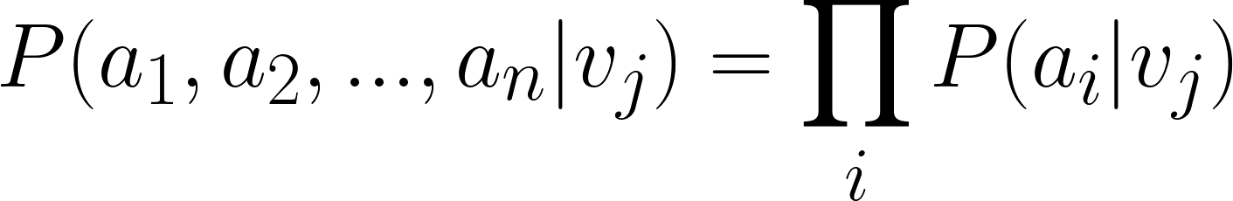
Sutilezas de Naive Bayes
1. A menudo se viola el supuesto de independencia condicional
… pero de todos modos funciona sorprendentemente bien. Tener en cuenta que no es necesario que los posteriores estimados sean correctos; solo se necesita
Los posteriores Naive Bayes a menudo se acercan de manera poco realista a 1 o 0.

Slide 28
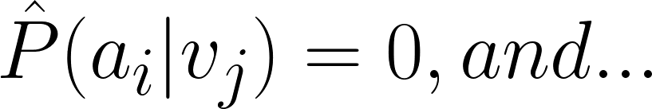
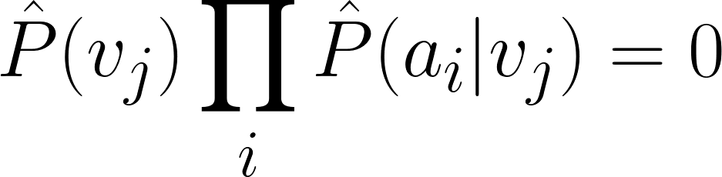
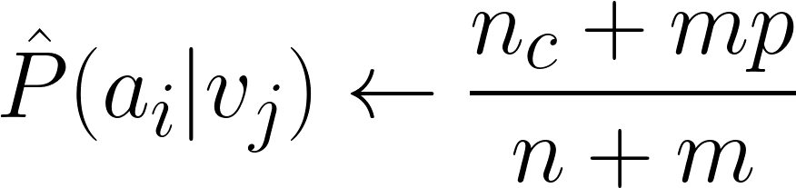
Sutilezas de Naive Bayes
2. ¿Qué pasa si ninguna de las instancias de entrenamiento con el valor objetivo v_{j} tiene el valor del atributo a_{i}? Entonces
La solución típica es la estimación bayesiana con
dónde
n es el número de ejemplos de entrenamiento para los cuales v = v_{j},
nc número de ejemplos para los cuales v = v_{j} y a = a_{i},
p es la estimación previa de ^P(a_{i} | v_{j}), y
m es el peso dado al anterior (i.e., el número de ejemplos "virtuales").

Slide 29

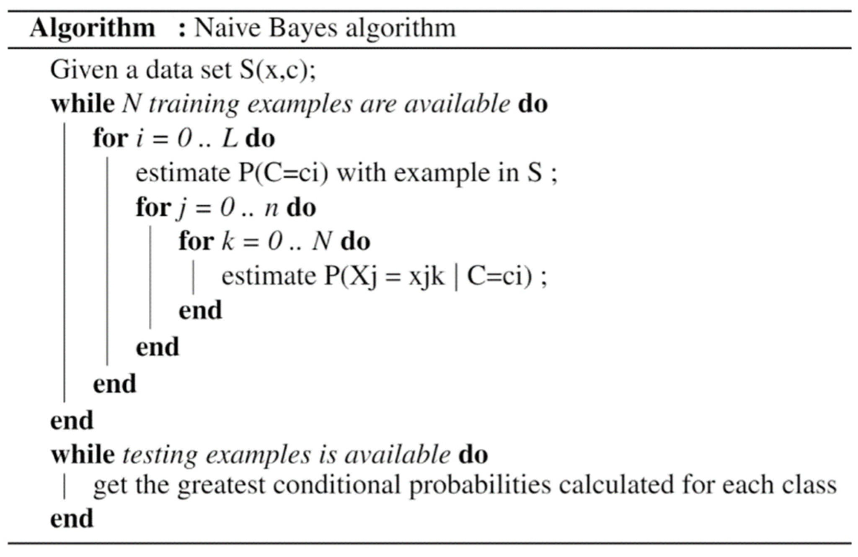
Algoritmo Naive Bayes

Slide 30
Redes Bayesianas
Interesantes porque:
La suposición de Naive Bayes sobre la independencia condicional es demasiado restrictiva.
Pero es intratable sin algunas de esas suposiciones...
Las redes de creencia Bayesianas (también conocidas como redes Bayesianas) describen la independencia condicional entre subconjuntos de variables.
Permite combinar conocimientos previos sobre (in)dependencias entre variables con datos de entrenamiento observados.

Slide 31
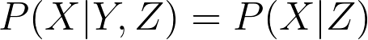
Independencia condicional
Definición: X es condicionalmente independiente de Y dado Z si la distribución de probabilidad que rige a X es independiente del valor de Y dado el valor de Z; i.e., si
De manera más compacta

Slide 32
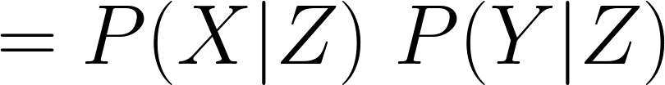
Independencia condicional
Ejemplo:
Los truenos son condicionalmente independiente de la lluvia, dados los relámpagos
P(Thunder | Rain, Lightning) = P(Thunder | Lightning)
Naive Bayes utiliza independencia condicional para justificar

Slide 33
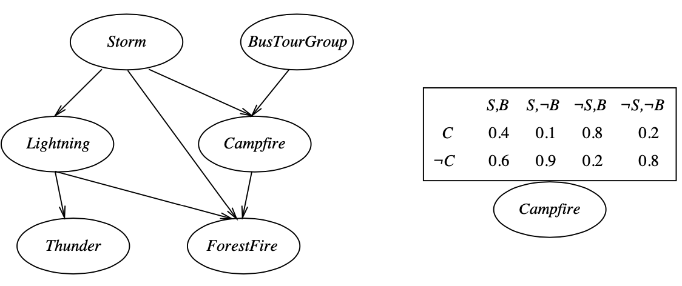
Red de creencia Bayesiana
La red representa un conjunto de afirmaciones de independencia condicional:
Se afirma que cada nodo es condicionalmente independiente de sus no descendientes, dados sus predecesores inmediatos.
Gráfico Acíclico Dirigido (DAG).

Slide 34
Red de creencia Bayesiana
Representa la distribución de probabilidad conjunta sobre todas las variables:
e.g., P(Tormenta, BusTourGroup,…, ForestFire),
en general,
donde Parents(Y_{i}) denota los predecesores inmediatos de Y_{i} en el grafo,
entonces, la distribución conjunta está completamente definida por el grafo, más P (y_{i} | Parents (Y_{i})).

Slide 35
Inferencia en las BNs
¿Cómo se pueden inferir las (probabilidades de) valores de una o más variables de la red, dados los valores observados de otras?
Bayes Net contiene toda la información necesaria para esta inferencia.
Si solo hay una variable con valor desconocido, es fácil inferirla.
En el caso general, el problema es NP-hard.
En la práctica, puede tener éxito en muchos casos:
Los métodos de inferencia exacta funcionan bien para algunas estructuras de red.
Los métodos de Monte Carlo "simulan" la red aleatoriamente para calcular soluciones aproximadas.

Slide 36
Aprendizaje de las BNs
Variantes para la tarea de aprendizaje:
La estructura de la red puede ser conocida o desconocida.
Los ejemplos de entrenamiento pueden proporcionar valores de todas las variables de la red, o solo de algunas.
Si se conoce la estructura y se observan todas las variables:
Entonces es tan fácil como entrenar un clasificador Naive Bayes.

Slide 37
Aprendizaje de las BNs
Suponga que se conoce la estructura y que las variables son parcialmente observables.
p.ej. observar ForestFire, Storm, BusTourGroup, Thunder, pero no Lightning, Campfire,…
Similar al entrenamiento de redes neuronales con unidades ocultas.
De hecho, se pueden aprender tablas de probabilidad condicional de la red mediante el ascenso de gradiente.
Converjer a la red h que maximiza (localmente) P(D | h).

Slide 38
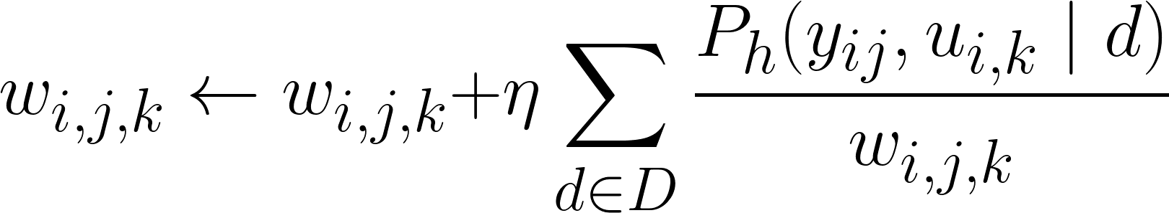
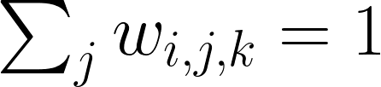
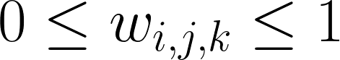
Ascenso de gradiente para BNs
Sea w_{ijk} una entrada en la tabla de probabilidad condicional para la variable Y_{i} en la red:
w_{ijk} = P(Y_{i} = y_{ij} | Parents(Y_{i})) = la lista u_{ik} de valores
e.g., si Y_{i} = Campfire, entonces u_{ik} podría ser {Storm = T, BusTourGroup = F}
Realizar un ascenso de gradiente repetidamente
Actualizar todo w usando datos de entrenamiento D
luego, renormalizar el w_{ijk} para asegurar y

Slide 39
Más sobre cómo aprender BNs
También se puede utilizar el algoritmo EM. Repetidamente:
Calcular las probabilidades de las variables no observadas, asumiendo h,
Calcular el nuevo w_{ijk} para maximizar 𝔼 [ln P(D | H)], donde D ahora incluye variables observadas y (probabilidades calculadas de) no observadas.
Cuando se desconoce la estructura...
Los algoritmos utilizan búsqueda greedy para sumar/restar aristas y nodos.
Es un tema de investigación activo.

Slide 40
Resumen: Naive Bayes vs. Bayes Net
ForestFire
Storm
Lightning
Thunder
Campfire
BusTourGroup
Naive Bayes
Bayes Net

Slide 41
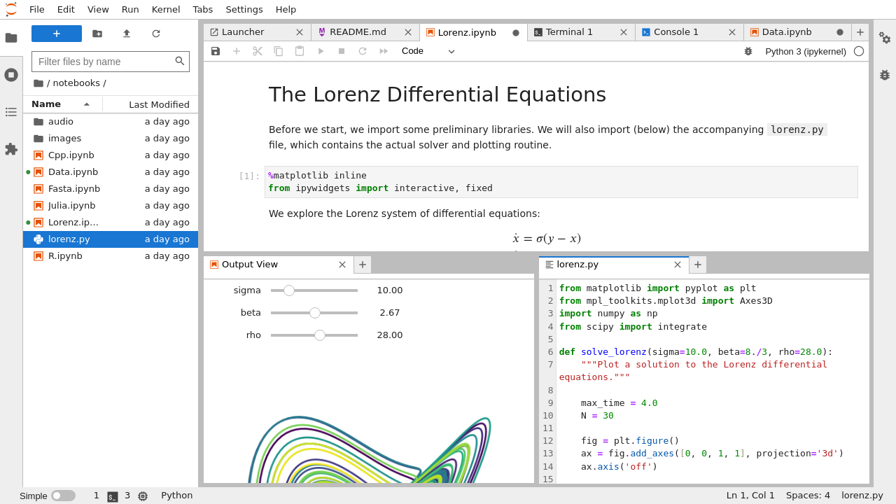
(Go to live notebook)
Notes:
https://www.geeksforgeeks.org/linear-regression-python-implementation/

Slide 42


Extra Libro
05.05-Naive-Bayes.ipynb

Slide 43




Gracias!
¿Alguna pregunta?
hussein@cicese.mx
https://sites.google.com/view/husseinlopeznava
CREDITS: This presentation was based on a template by Slidesgo, and includes icons by Flaticon.

